Slide 1
算法设计与分析
授课教师：刘伟
电 话：15389070097
邮 件：bme_liuwei@163.com
QQ：1071271580
办 公 室：长安校区东区 FZ136 室

Slide 2
上机注意事项
容易出现的问题
（1）准备工作不足
（2）程序设计风格不友好
（3）测试用例设计不全面
（4）上机报告撰写不认真
（5）上机报告排版不规范

Slide 3
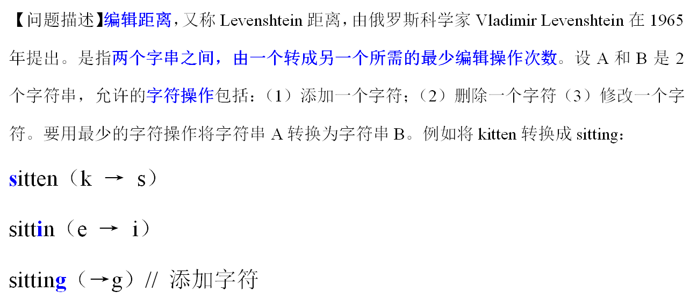
上机题目
【上机题目】编辑距离问题（第 4 版教材 P79 3-2题）。

Slide 4
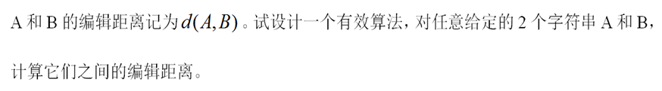
上机题目
（仔细阅读给定的源代码 EditDistance.cpp，补充完整代码，使程序运行结果正确）

Slide 5
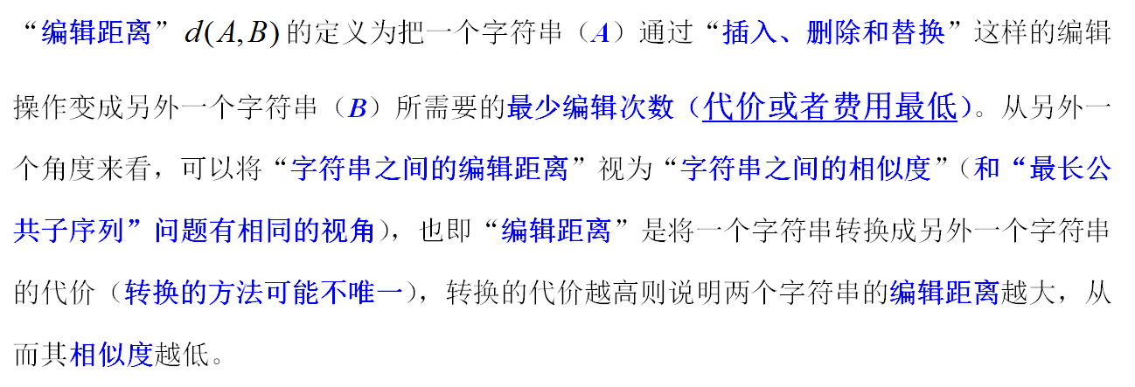
上机题目
【分析】

Slide 6
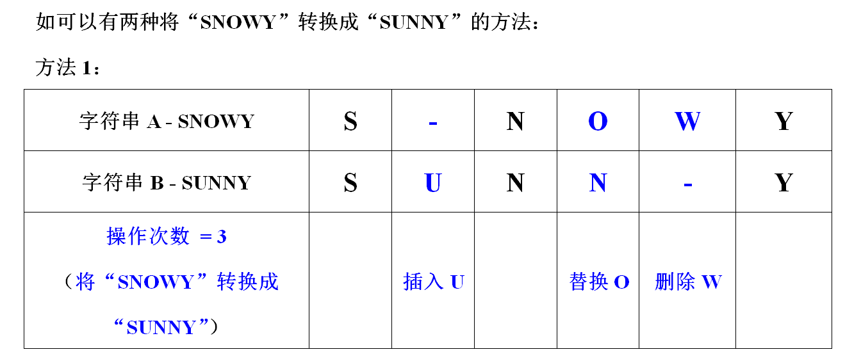
上机题目

Slide 7
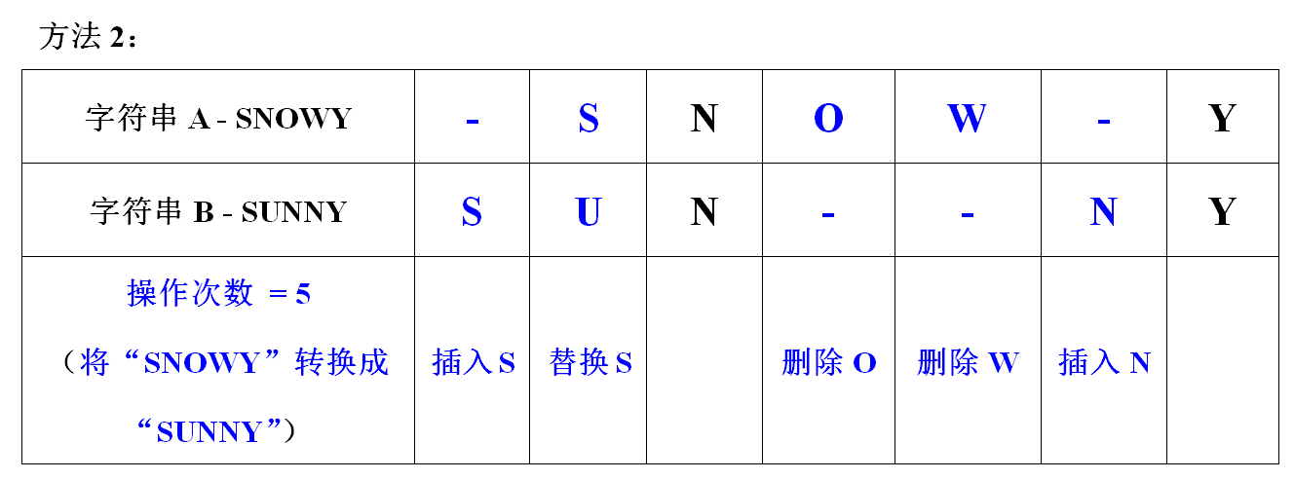
上机题目

Slide 8
上机题目
可以判定，字符串 SNOWY 和 SUNNY 之间的编辑距离为 3。

Slide 9
上机题目
编辑距离问题的最优子结构性质
编辑距离问题需要多个步骤处理。对字符串 A 做最少修改步骤变换到字符串 B，每个步骤都不是独立的，受前面已经确定的步骤和后面可选步骤的共同影响。设字符串 A 有 m 个字符，字符串 B 有 n 个字符。假定已经得到将 A 的 1 ~ m 个字符转换为 B 的 1 ~ n 个字符所需要的最优解，即最少编辑次数；那么其子问题“将 A 的 1 ~ i 个字符转换为 B 的 1 ~ j 个字符”也一定是最优的，否则的话（反证法），存在一个子问题的最优解，从而导致整个问题有一个更少的编辑次数，这和已知的最优解矛盾。所以编辑距离存在最优子结构性质。

Slide 10
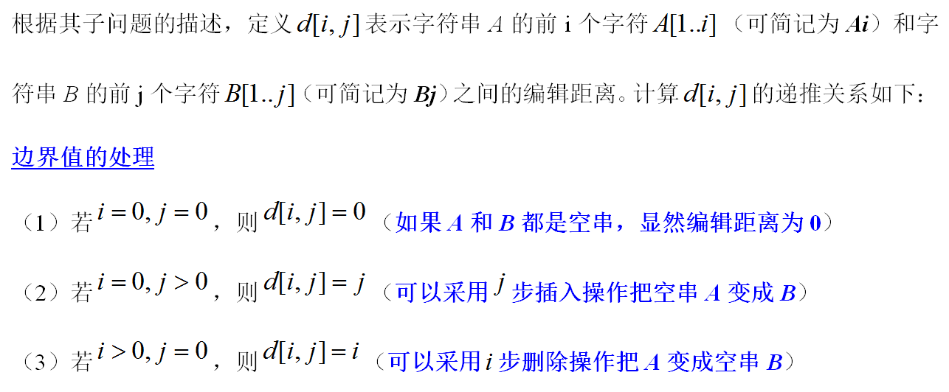
上机题目
建立状态方程

Slide 11
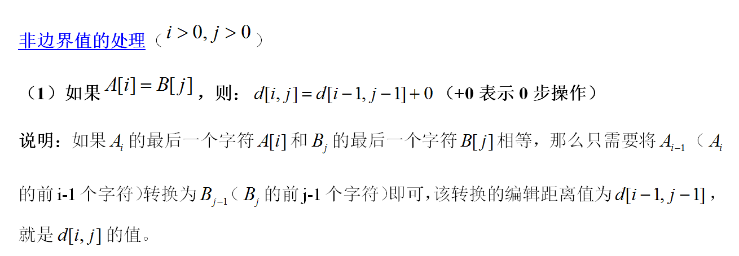
上机题目
建立状态方程

Slide 12
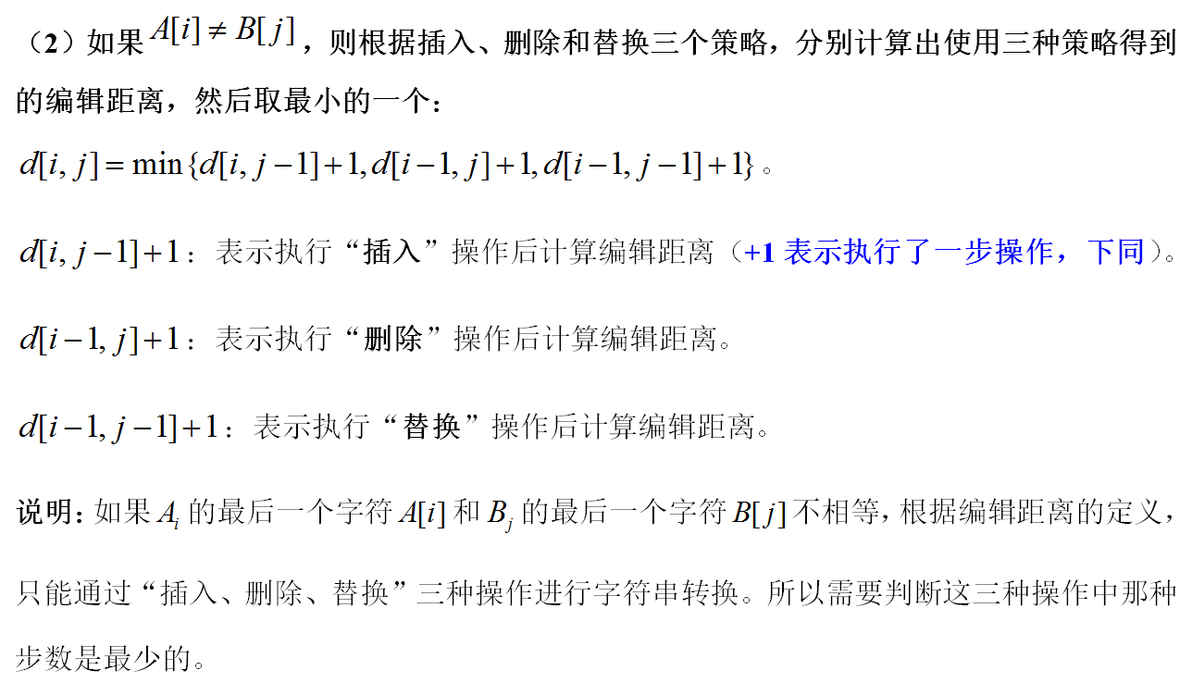
上机题目
建立状态方程

Slide 13
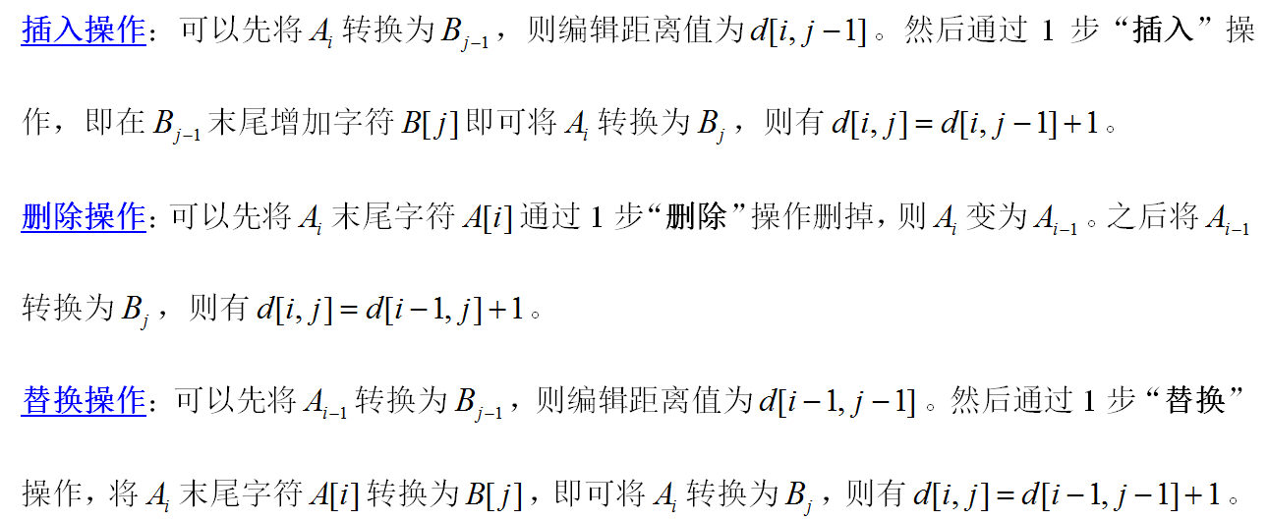
上机题目
建立状态方程

Slide 14
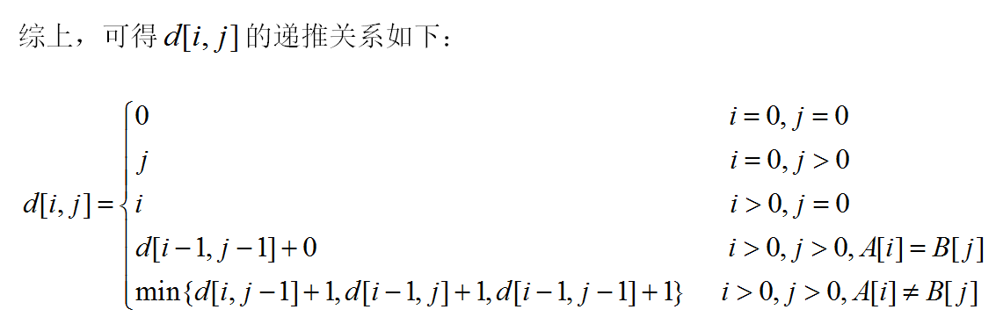
上机题目
建立状态方程

Slide 15
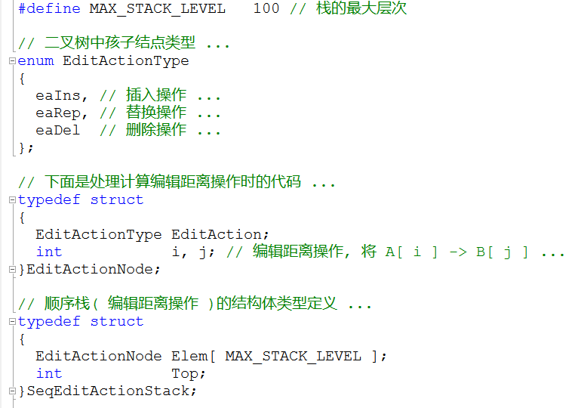
上机题目
【分析】算法中涉及到的数据结构如下：

Slide 16
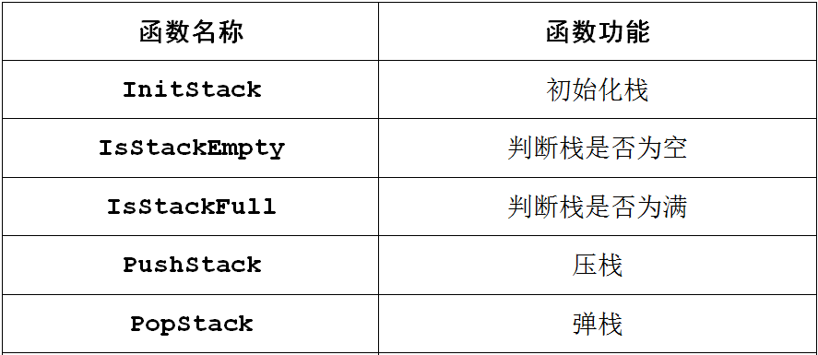
上机题目
给出的源代码中各个函数的功能为（蓝色标示的函数由同学们上机实现，具体请参阅给出的源代码）：

Slide 17
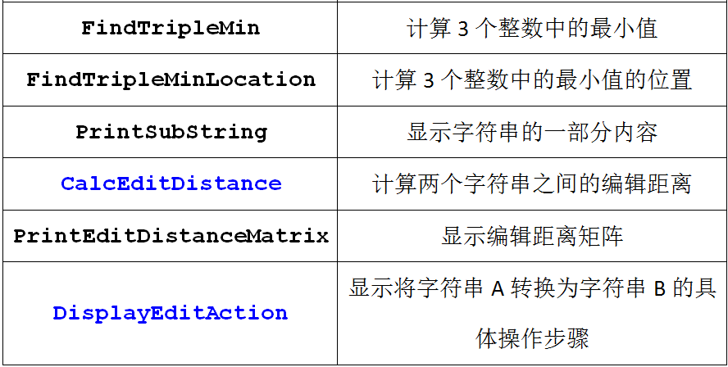
上机题目
给出的源代码中各个函数的功能为（蓝色标示的函数由同学们上机实现，具体请参阅给出的源代码）：

Slide 18
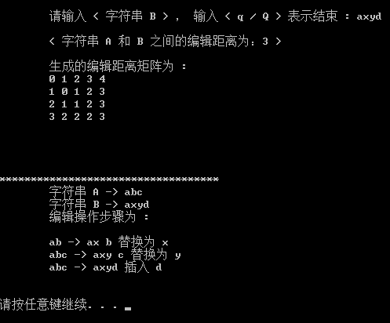
上机题目
程序运行结果示意图

Slide 19
上机题目
【测试数据要求】
（1）A = fxpimu B = xwrs d( A, B ) = 5
（2）A = abc B = cba d( A, B ) = 2
（3）A = stot B = stop d( A, B ) = 1
（4）A = cd B = abcb d( A, B ) = 3

Slide 20
欢迎各位同学
批评指正！

